Slide 1


Programação Web Java
Professor Lenon Fachiano
AULA 03

Slide 2
Programação Web Java
Professor Lenon Fachiano
...Na aula anterior
Servlet
Containers
Ciclo de Vida

Slide 3
Programação Web Java
Professor Lenon Fachiano
REQUISIÇÕES

Slide 4
Programação Web Java
Professor Lenon Fachiano
REQUISIÇÕES
Servlets são acessados por meio de URL
Métodos GET e POST

Slide 5
Programação Web Java
Professor Lenon Fachiano
REQUISIÇÕES - Exemplo
https://camarapprudente.sp.gov.br/site/VIGESIMA-TERCEIRA-C%C3%82MARA---19--LEGISLATURA/Parlamentar/ARISTEU-SANTOS-PENALVA-DE-OLIVEIRA/?pag=T1RjPU9EZz1PVFU9T0dFPU9EWT1PR0k9T1RZPU9XST0=&idver=1463&idleg=23
https://www.cmprudente.com:8443/escolalegis/contato/inicia

Slide 6
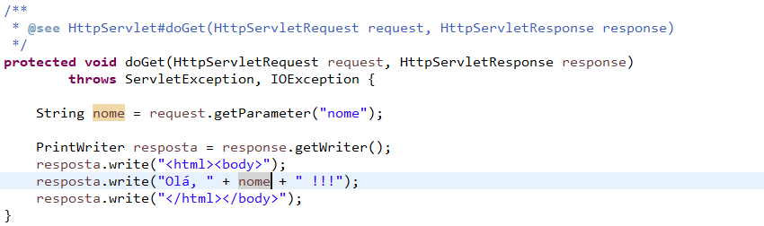
Programação Web Java
Professor Lenon Fachiano
REQUISIÇÕES – Exemplo GET

Slide 7
Programação Web Java
Professor Lenon Fachiano
REQUISIÇÕES
ATENÇÃO: A passagem de parâmetro pode ser utilizado para invasão.

Slide 8
Programação Web Java
Professor Lenon Fachiano
REQUISIÇÕES
Além do método getParameter(), a classe HttpServletRequest possui vários outros métodos.
Um exemplo é o método getParametersName(), que retorna os nomes dos parâmetros passados.

Slide 9
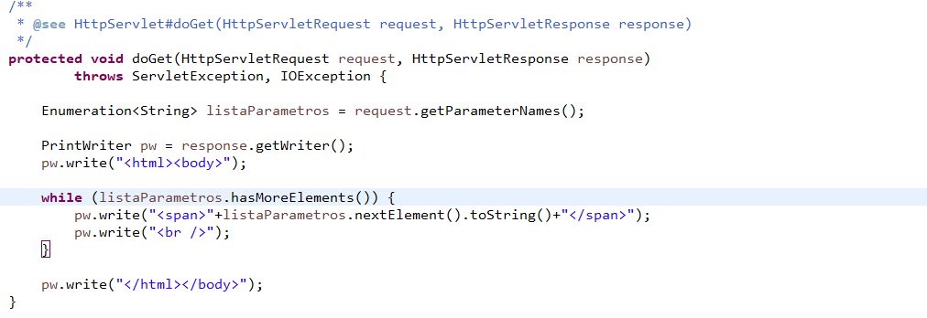
Programação Web Java
Professor Lenon Fachiano
REQUISIÇÕES

Slide 10
Programação Web Java
Professor Lenon Fachiano
Hora de Praticar
Crie uma servlet que ao receber uma requisição GET:
Exiba a lista de parâmetros;
Exiba o valor do parâmetro;
Caso não haja valor, oculte o nome do parâmetro

Slide 11
Programação Web Java
Professor Lenon Fachiano
REQUISIÇÕES – Exemplo POST
Parâmetros não ficam explícitos.
Parâmetros de formulário são passados no corpo das requisições.

Slide 12
Programação Web Java
Professor Lenon Fachiano
Hora de Praticar
Crie uma servlet que exiba um formulário;
A action deve direcionar para outra servlet que tratará o post;
Exiba os parâmetros recebidos.

Slide 13
Programação Web Java
Professor Lenon Fachiano
Hora de Praticar
Exemplo de form:
PrintWriter pw = response.getWriter();
pw.write("<html>");
pw.write("<head>");
pw.write("<meta http-equiv='Content-Type' content='text/html; charset=ISO-8859-1'>");
pw.write("<title>Seu Nome</title>");
pw.write("</head>");
pw.write("<body>");
pw.write("Digite seu nome e clique em confirmar");
pw.write("<form action='Ola' method='post' >");
pw.write("<input type='text' name='nome' />");
pw.write("<input type='submit' value='Confirmar' />");
pw.write("</form>");
pw.write("</body>");
pw.write("</html>");

Slide 14
Programação Web Java
Professor Lenon Fachiano
SESSÕES

Slide 15
Programação Web Java
Professor Lenon Fachiano
SESSÕES
Manter o estado do cliente no servidor.
Como funciona o fluxo de login?

Slide 16
Programação Web Java
Professor Lenon Fachiano
SESSÕES
HttpSession
Cada usuário (navegador, por exemplo) deverá ter um e apenas um objeto do tipo HttpSession para representar o seu estado (informações)

Slide 17
Programação Web Java
Professor Lenon Fachiano
SESSÕES
getSession() - classe HttpServletRequest
Se não existe nenhum objeto sessão para representar o cliente web em atendimento, esse método cria um objeto do tipo HttpSession e relaciona esse objeto ao cliente web em questão;
Caso já exista um objeto sessão relacionado ao cliente web, esse método simplesmente retorna o objeto.

Slide 18
Programação Web Java
Professor Lenon Fachiano
SESSÕES
getSession() - classe HttpServletRequest
Se não existe nenhum objeto sessão para representar o cliente web em atendimento, esse método cria um objeto do tipo HttpSession e relaciona esse objeto ao cliente web em questão;
Caso já exista um objeto sessão relacionado ao cliente web, esse método simplesmente retorna o objeto.

Slide 19

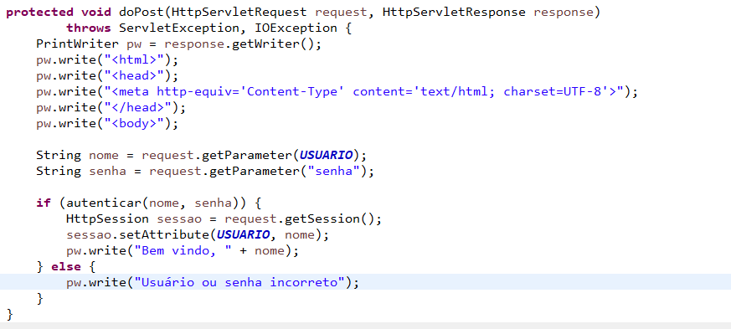
Programação Web Java
Professor Lenon Fachiano
SESSÕES

Slide 20
Programação Web Java
Professor Lenon Fachiano
Hora de Praticar
Crie um formulário de login e uma servlet que faça a verificação dos parâmetros e crie uma sessão.

Slide 21
Programação Web Java
Professor Lenon Fachiano
Trabalho Final
Alinhamento
Proposta de alteração do plano de ensino

